Slide 1
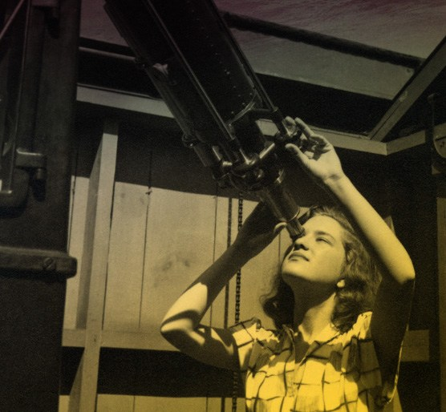
Estrellas Silenciadas: mujeres en la Astronomía
Dra. Sandra Benítez Herrera
Instituto de Astrofísica de Canarias

Slide 2
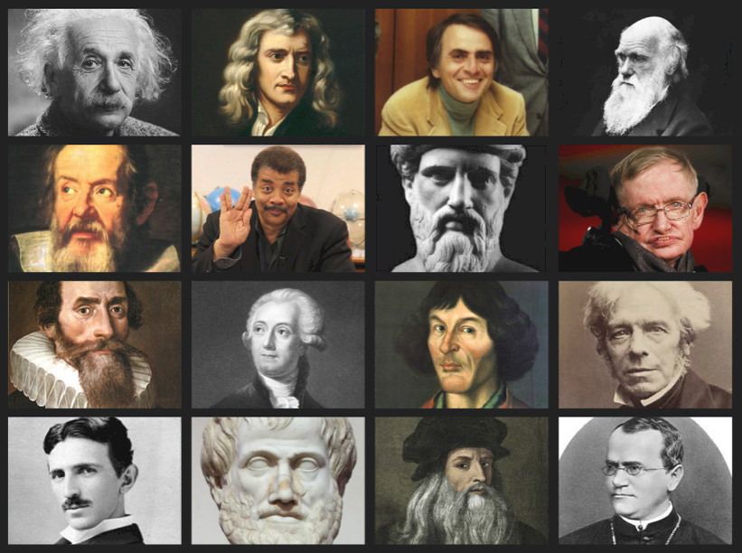
Einstein
Newton
Carl Sagan
Darwin
Galileo Galilei
Neil deGrasse Tyson
Pitágoras
Hawking
Kepler
Lavoisier
Copérnico
Faraday
Tesla
Aristóteles
Da Vinci
Mendel
¿Conoces alguno de estos científicos?

Slide 3
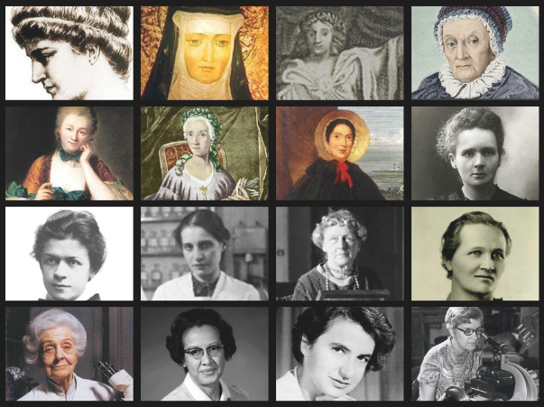
Hipatia
Hildegarda
Marie Meurdrac
Caroline Herschel
Madame du Chatelet
Laura Bassi
Mary Anning
Marie Curie
Mileva Maric
Cecilia Payne
Lise Meitner
Annie Jump Cannon
Rita Levi-Montalcini
Vera Rubin
Katherine Johnson
Rosalind Franklin
¿Y a ellas? ¿Las conoces?

Slide 4
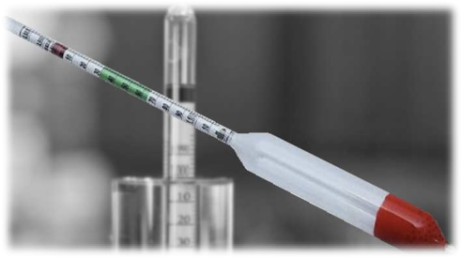
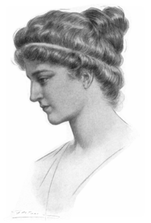
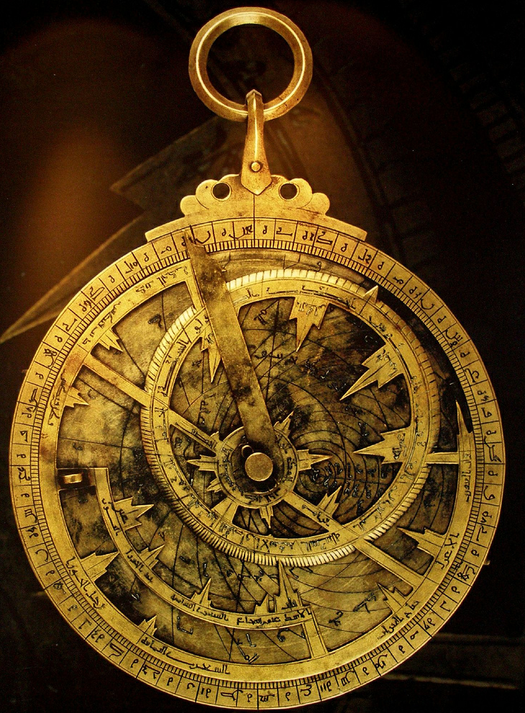
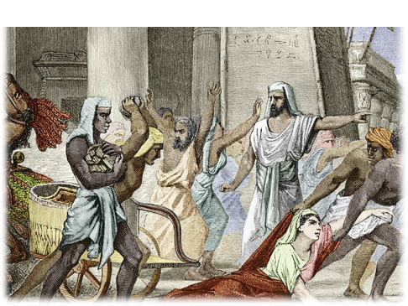
Las Estrellas Silenciadas
en la historia de la Astronomía
“Había una mujer en Alejandría (…) que llegó a tales logros en literatura y ciencia, que sobrepasó en mucho a todos los filósofos de su propio tiempo. Explicaba los principios de filosofía a sus oyentes, muchos venían de lejos para recibir su instrucción.”
Sócrates Escolástico
Hipatia de Alejandría
355-415
Notes:
Fue una filósofa, matemática, astrónoma y maestra neoplatónica griega, natural de Egipto, que destacó en los campos de las matemáticas y la astronomía. Miembro y cabeza de la Escuela neoplatónica de Alejandría a comienzos del siglo V.
Mejoró el diseño de los primitivos astrolabios —instrumentos para determinar las posiciones de las estrellas sobre la bóveda celeste— e inventó un densímetro
—
Seguidora de Plotino, cultivó los estudios lógicos y las ciencias exactas, llevando una vida ascética. Educó a una selecta escuela de aristócratas cristianos y paganos que ocuparon altos cargos, entre los que sobresalen el obispo Sinesio de Cirene —que mantuvo una importante correspondencia con ella—, Hesiquio de Alejandría y Orestes, prefecto de Egipto en el momento de su muerte.
Hija y discípula del astrónomo Teón, Hipatia fue la primera mujer matemática de la que se tiene conocimiento razonablemente seguro y detallado. Escribió sobre geometría, álgebra y astronomía, mejoró el diseño de los primitivos astrolabios —instrumentos para determinar las posiciones de las estrellas sobre la bóveda celeste— e inventó un densímetro, por ello está considerada como una pionera en la historia de las mujeres en la ciencia.
Hipatia fue asesinada a los 45 o 60 años (dependiendo de cuál sea su fecha correcta de nacimiento), linchada por una turba de cristianos. La motivación de los asesinos y su vinculación o no con la autoridad eclesiástica ha sido objeto de muchos debates. El asesinato se produjo en el marco de la hostilidad cristiana contra el declinante paganismo y las luchas políticas entre las distintas facciones de la Iglesia, el patriarcado alejandrino y el poder imperial, representado en Egipto por el prefecto Orestes, exalumno de la filósofa. Sócrates Escolástico, el historiador más cercano a los hechos, afirma que la muerte de Hipatia fue causa de «no poco oprobio» para el patriarca Cirilo y la iglesia de Alejandría,​ y fuentes posteriores, tanto paganas como cristianas, le achacan directamente el crimen, por lo que muchos historiadores consideran probada o muy probable la implicación de Cirilo, si bien el debate al respecto sigue abierto.
OBRAS
Comentario a la Aritmética en 14 libros de Diofanto de Alejandría.63​
Canon astronómico.64​
Comentario a las Secciones cónicas de Apolonio de Perga, su obra más importante.65​
Tablas astronómicas: revisión de las del astrónomo Claudio Tolomeo, conocida por su inclusión en el Canon astronómico de Hesiquio.
Edición del comentario de su padre a Los Elementos de Euclides.

Slide 5
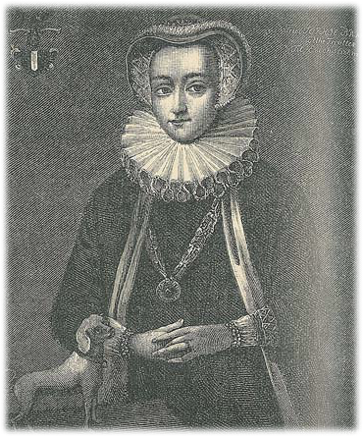
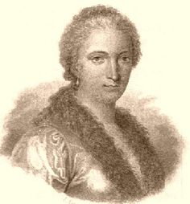
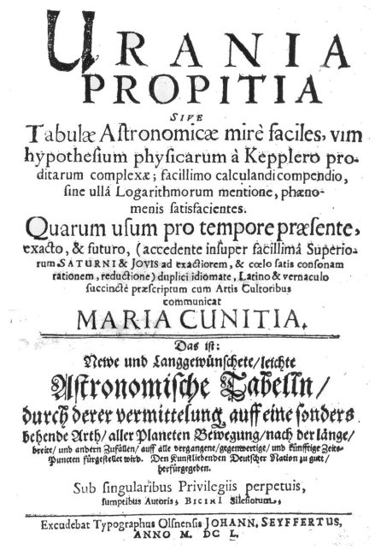
Sophia Brahe
1559-1643
Maria Cunitz 1610-1664
“Dinamarca nunca debería olvidar a la noble mujer, que en espíritu mas que en carne y hueso, fue la hermana de Tycho Brahe: una estrella brillante en el cielo Danés que fue realmente un sistema doble.”
Johan L. Heiberg
Notes:
Brahe: Autodidacta en astronomía, usaba los libros de su hermano. Together they collected data over several decades and produced the most accurate measurements of the positions of the planets at that time. Observations lead to the discovery of the Tycho Supernova.
En su correspondencia deja ver que Sofia jugo un papel importante. Visitó 13 veces el observatorio y realizaron observaciones conjuntas durante décadas.
Trabajó como ayudante de su hermano realizando observaciones astronómicas para su catálogo de estrellas y la obra De Nova stella.
Cunitz: Escribió el libro Urania Propitia de tablas y efemérides astronómicas, simplificando las tablas Rudolfinas de Kepler. Además, obtuvo una solución más simple para la 3 ley de Kepler de las áreas, para determinar la posición de un planeta en su órbita elíptica.

Slide 6
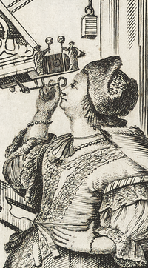
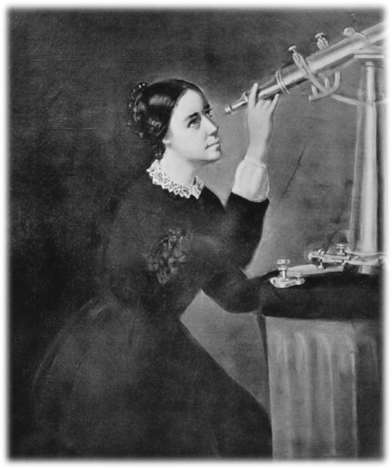
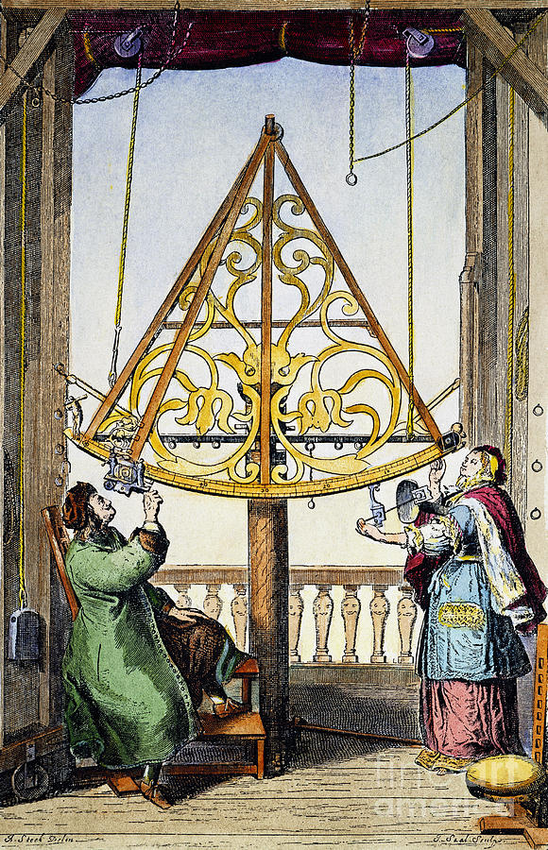
Elisabeth Hevelius
1647 - 1693
Maria Winckelmann Kirch, 1670-1720
Primera mujer en descubrir un comenta.
Trabajó junto con su marido en el Observatorio de la Academia de Ciencias en Berlin durante dos décadas.
Firmó sus descubrimientos y ganó la medalla de oro de la Academia.
Notes:
Hevelius: Fascinación por la astronomía desde niña. Su marido de 52 años Johannes Hevelius ya era un astrónomo reputado. Desde su matrimonio, empezó a ayudarle con las observaciones astronómicas. Juntos elaboraron un catálogo estelar con las posiciones de 1564 estrellas por constelaciones, 600 nuevas que no estaban en las tablas de los Brahe. Este catálogo salió publicado después de la muerte de Johannes, con su nombre.
Maria Winckelmann Kirch - Trabajó durante décadas junto con su marido, realizando las observaciones para la elaboración de calendarios. Primera mujer en descubrir un cometa. Intentó obtener el puesto de su marido de astrónomo de la Real Academia de Ciencia, se lo dieron a un chico sin experiencia. LEIBNIZ apoyó su candidatura pero no lo consiguió para no sentar precedente.

Slide 7
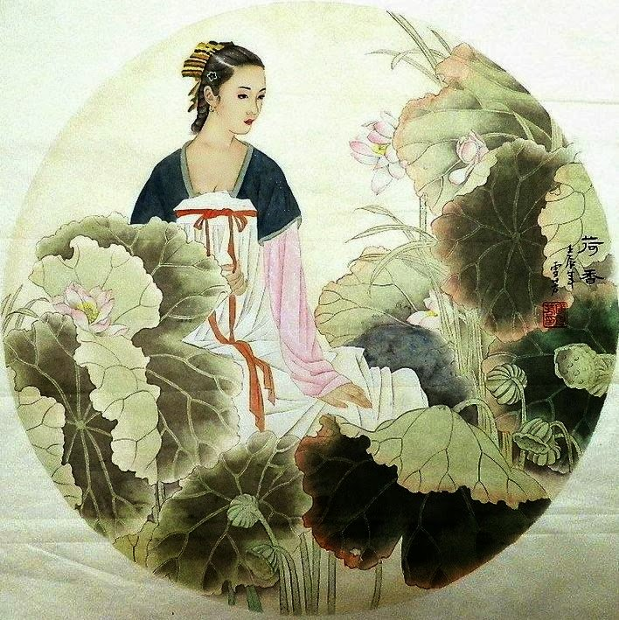
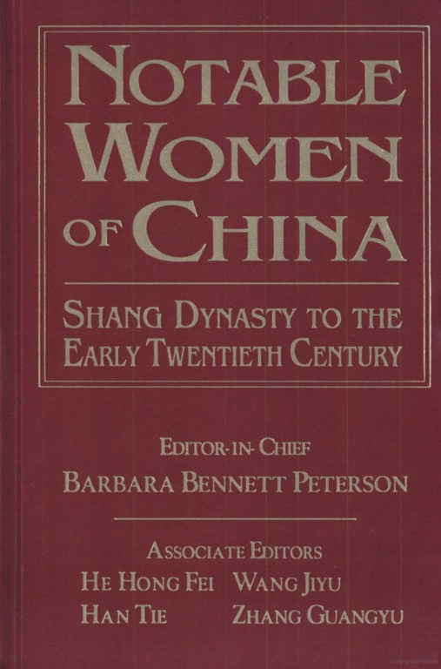
Wang Zhenyi, 1768-1797
“Sobre la precesión de los equinoccios”
“Sobre la explicación de los eclipses lunares”
“La explicación del eclipse solar”
"La explicación del teorema de Pitágoras y la trigonometría”
“Los simples principios del cálculo”
“Está hecho para creer, que las mujeres son iguales que los hombres.
¿No estás convencido de que las hijas también pueden ser heroínas?”
Wang Shenyi
Notes:
Shenyi: early-Qing dynasty China
At 16, she began learning advanced mathematics and astronomy by herself, studying several traditional Chinese texts along with European classics such as Euclid’s Elements. Beyond academics, she also mastered archery, and martial arts.
She was a prolific writer with at least 12 books to her name. Most of her works are expositions and explanations of mathematical theorems such as the Pythagorean Theorem and trigonometry, though she also published a collection of original poetry and original articles on her astronomy research. This included works explaining the movements of equinoxes as well as a paper analyzing the movement of the Moon and describing solar and lunar eclipses. She also made the case for the adoption of the Western, solar calendar in Qing China, to replace the ancient lunar calendar.
A largely self-taught scientist, Wang Zhenyi worked to ensure that mathematical knowledge was easily understood by students and other readers. For instance, she rewrote an older, specialist mathematical treatise, Principles of Calculation by Mei Wending, in easier-to-grasp language. She wrote another book, The Simple Principles of Calculation, where she developed easier multiplication and division methods for beginners. Several biographies also note that she tutored male students, something unheard of for a woman at the time.
She seems to have been driven to demonstrate and expound upon astronomical phenomena. In one famous exhibit she used a spherical lamp to represent the sun, a mirror to represent the moon and a round table for the Earth. Using this set-up she could accurately simulate the lunar eclipse, a phenomenon then thought to have been caused by the gods.
An educated woman living in a time of wide-spread sexism, in a feudal monarchy, she expressed her progressive ideas through poetry. Her style is unusually direct, often poignantly depicting scenes of wealth and gender inequality in her society. This included exposing the misogynist views of contemporary male academics.

Slide 8
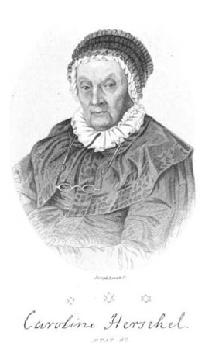
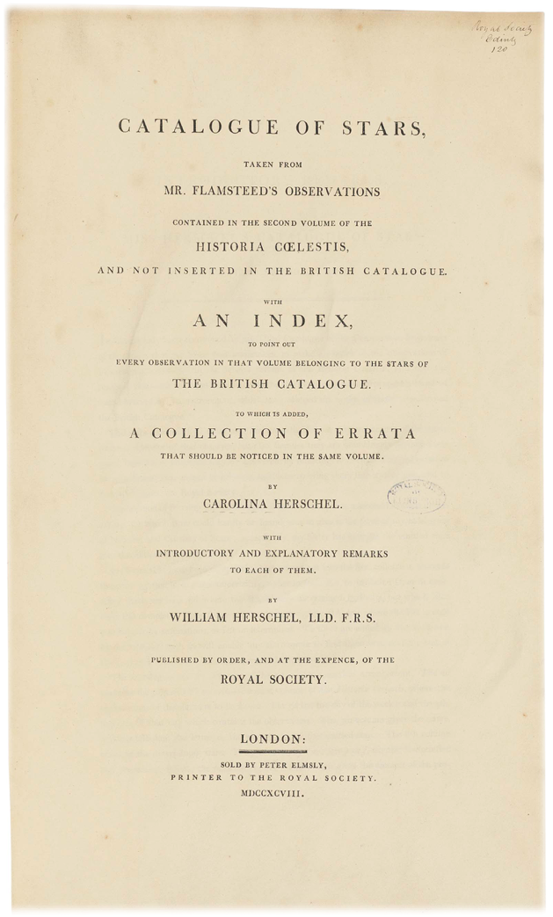
Caroline Herschel, 1750-1848
Primera mujer astrónoma profesional remunerada.
Descubrió más de 2500 objetos celestes conjuntamente con su hermano.
Elaboró catálogos estelares y de nebulosas de gran precisión.
En 1828 ganó la Medalla de Oro de la Royal Astronomical Society y nombrada miembro honorario en 1835.
Notes:
Herschel: She was the first woman to be awarded a Gold Medal of the Royal Astronomical Society (1828), and to be named an Honorary Member of the Royal Astronomical Society (1835).
The King of Prussia presented her with a Gold Medal for Science on the occasion of her 96th birthday (1846)
Discoverer of comets (8), nebulae (M110), binary stars (+2000) con su hermano, with her own telescope. Ellas misma ayudaba a su hermano a pulir las lentes para los telescopios.
Created her own catalogue organized by north polar distance (publicado en nombre de William). Catalogue of Nebulae and Clusters of Stars, second catalog durante 20 meses de arduo trabajo 1798.
In 1787, she was granted an annual salary of £50 (equivalent to £6,200 in 2019[23]) by George III for her work as William's assistant. Caroline's appointment made her the first woman in England honored with an official government position, and the first woman to be paid for her work in astronomy.
Caroline made many discoveries independently of William and continued to work solo on many of the astronomical projects which contributed to her rise to fame.
Herschel, Caroline (1798). Catalogue of Stars, Taken from Mr. Flamsteed's Observations Contained in the Second Volume of the Historia Coelestis, and Not Inserted in the British Catalogue. Royal Society.

Slide 9
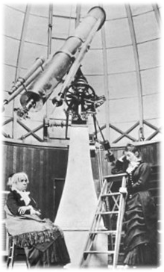
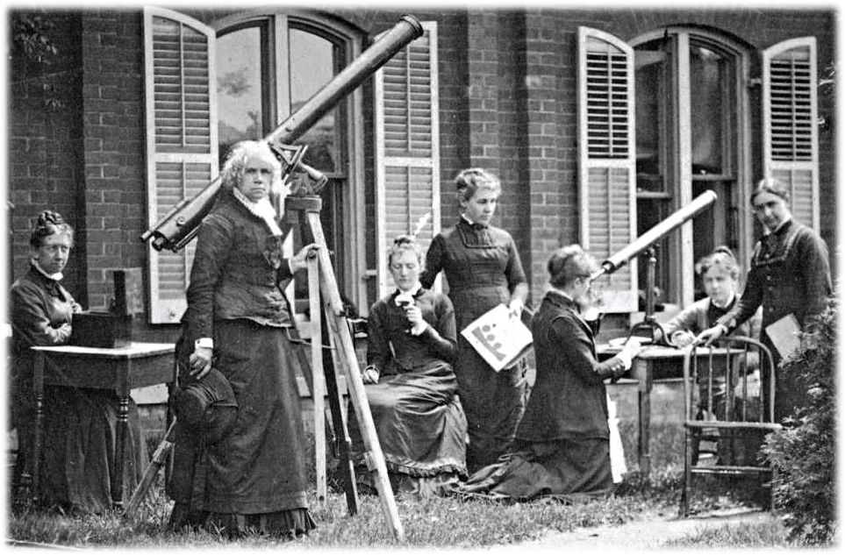
Maria Mitchell
1818-1889
Primera astrónoma profesional Norte Americana y profesora de Universidad en el Vassar College por más de 20 años
Primera mujer elegida para la Academia Americana de Artes y Ciencias
“Existe un deseo de la mente que solicita el conocimiento de todo lo que nos rodea, y cuanto más sabemos, mayor es nuestro deseo. Cuanto más vemos, más somos capaces de ver.”
Maria Mitchell
Notes:
Primera astrónoma profesional Norte Americana, primera profesora de Universidad en el Vassar College por más de 20 años. Observaciones regulares del Sol usando ya la fotografía (primeras). Que también usaba para producir placas fotográficas de la luna y los planetas, nebulosas y sistemas dobles.
Comenzó trabajando con su padre en un pequeño observatorio y para el servicio costero norte americano, calculando tablas de navegación astronómica y geográficas. También buscaba nebulosas y estrellas dobles. Cometas. Trazar el movimiento de Venus y otros planetas.
1857 - Viajó a Europa y visitó algunos de los grande observatorios, el de los Herschel incluido. También conoció a Alexander von Humboldt. Ganó una medalla de oro por el cometa descubierto.
Peleó por ganar por mismo que sus colegas masculinos en Vassar.
Se unión a las sufragistas y ayudó a fundar la Asociación para el Avance de la Mujer.
Primera mujer elegida para la Academia Americana de Artes y Ciencias

Slide 10
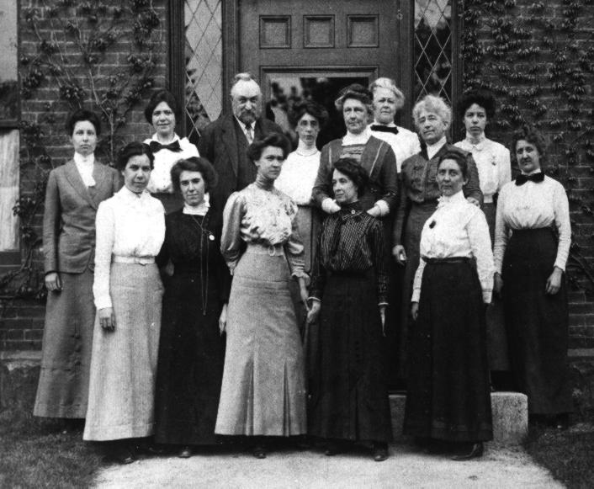
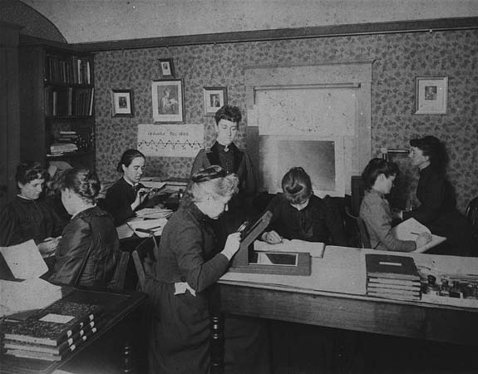
Computadoras de Harvard
1886-1920s
Notes:
Williamina = nebulosa cabeza de caballo
Annie Jump Cannon= clasificó más estrellas que ningun otro ser humano nunca en la historia = 350.000 estrellas

Slide 11
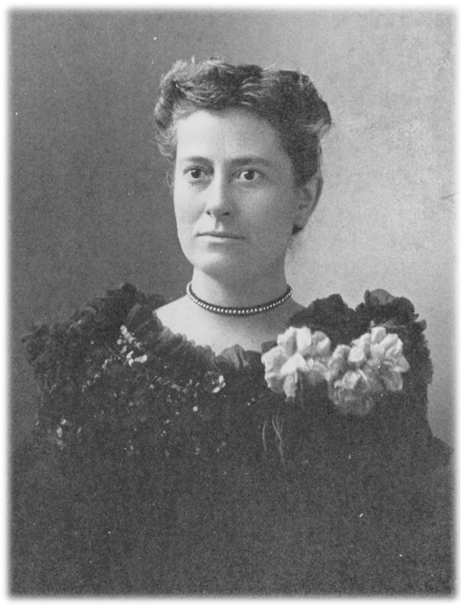
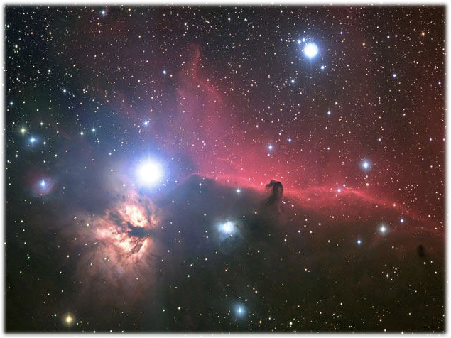
Principal autora del famoso catálogo de Henry Draper.
Hasta 1911, había descubierto 10 novas, 59 nebulosas, más de 300 estrellas variables y la primera enana blanca.
Williamina Fleming
Notes:
Williamina = nebulosa cabeza de caballo
Principal autora del catálogo de Henry Draper con más de 10.000 estrellas (posiciones, magnitudes, coordenadas…), a través de las placas fotográficas.
Fue nombrada Comisaría Fotográfica Astronómica de Harvard (primera mujer).
10 novas, 59 nebulosas, y más de 300 estrellas variables.

Slide 12
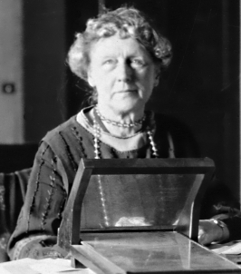
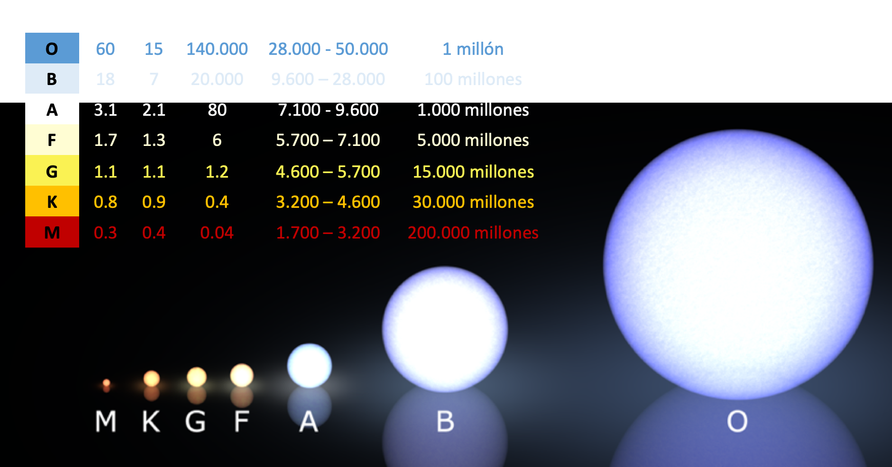
Clasificó más estrellas que ningún otro ser humano en la historia:
350.000 estrellas
Annie Jump Cannon
En 1922 la Unión Internacional de Astronomía aprobó la resolución para usar su sistema.
Notes:
Annie Jump Cannon= clasificó más estrellas que ningun otro ser humano nunca en la historia = 350.000 estrellas
Inventó el sistema de clasificación de la estrellas que se usa hasta hoy día.
Primera mujer en recibir un doctorado honorífico por una universidad Europea: Gronigen.
She discovered 300 variable stars, five novas, and one spectroscopic binary, creating a bibliography that included about 200,000 references

Slide 13
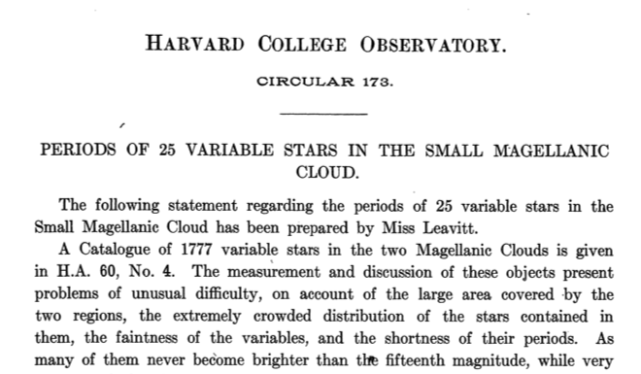
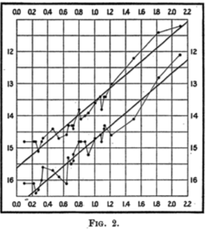
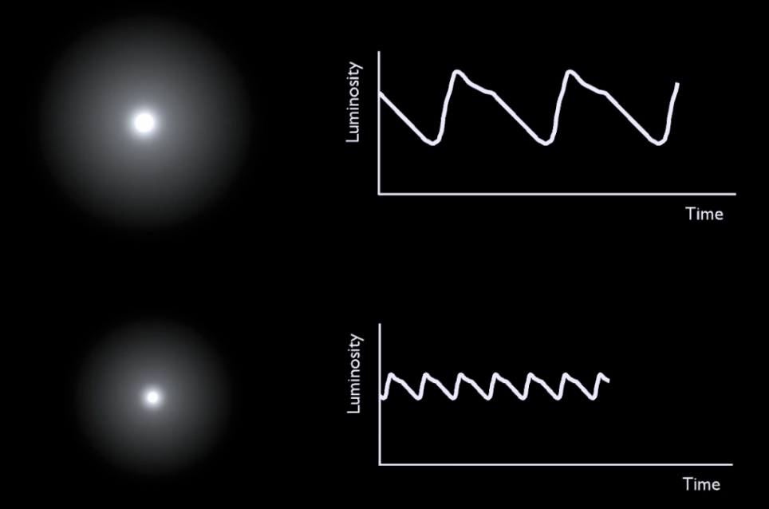
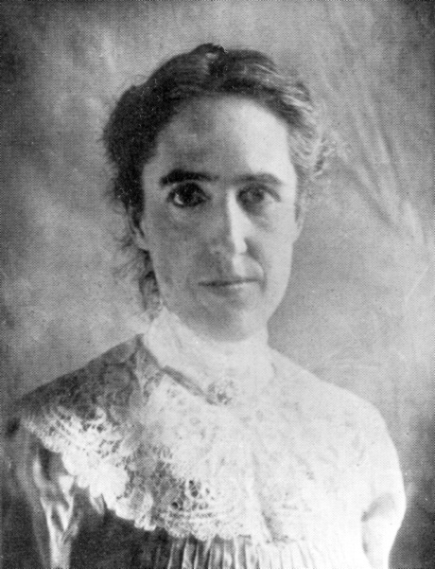
Henrietta Swan Leavitt
¡Nos dio la clave para medir distancias en el Universo!
Notes:
Estudió en Radcliffe, porque Harvard no admitía mujeres.
Pickering firmaba los artículos.
1908 publicaba las coordenadas de 1777 estrellas variables junto con sus magnitudes.
Swan =Estudió en detalle las estrellas variable llamadas Cefeidas
Descubrió la correlación entre su periodo de pulsación y luminosidad intrínseca. Ley empírica, relativa, debía ser calibrada con medidas de la distancia a una Cefeida de forma independiente. Hertsprung obtuvo este dato y consiguió calcular la distancia a la Pequeña Nube de Magalles. Sus cálculos de hecho subestimaron esta distancia, pero aún asi conferían un tamaño al Universo mucho mayor de lo imaginado hasta el momento.
Pickering la relegó de esta tarea y la puso a hacer tareas más monótonas, refinar el sistema de clasificación de las estrellas en base a la magnitud. Era tan preciso que lo anotó el Comité Internacional de Magnitudes Fotográficas.
Clasificó más de 2400 variables.
Asistente con suelo raquítico. Hubble declaró que merecía le premio Nobel.

Slide 14
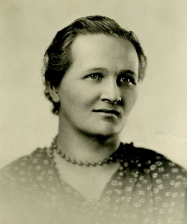
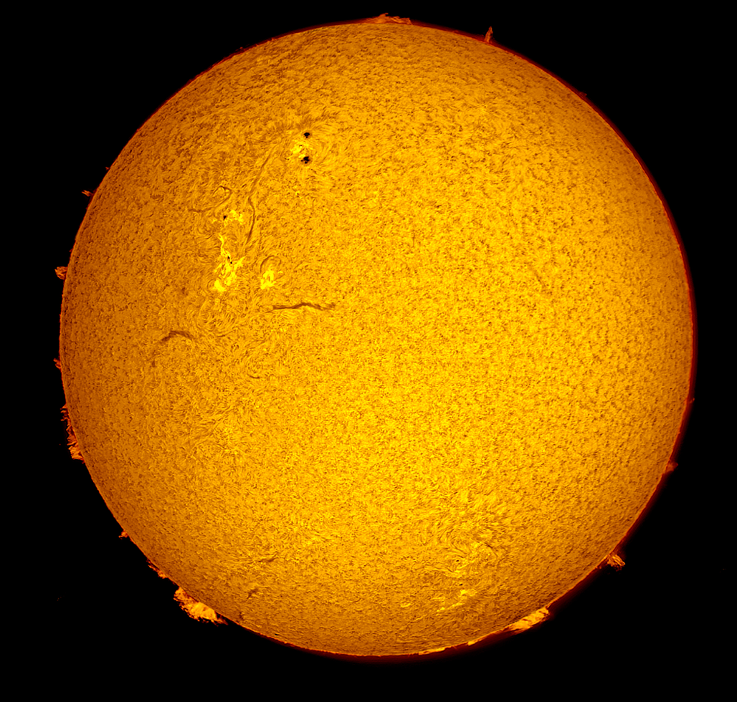
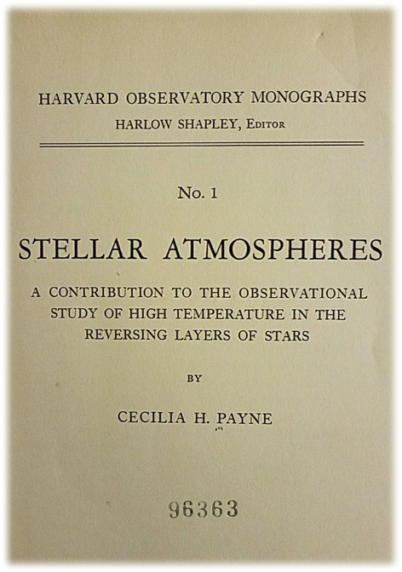
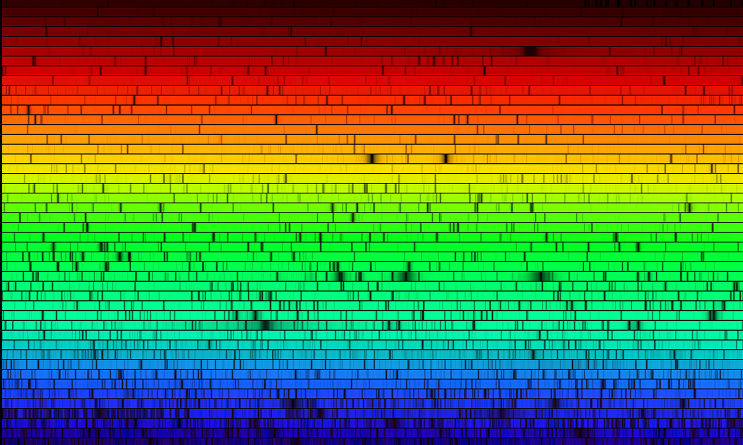
Elemento | %
Hidrógeno | 73,46
Helio | 24,85
Oxígeno | 0,77
Carbono | 0,29
Hierro | 0,16
Azufre | 0,12
Neón | 0,12
Nitrogéno | 0,09
Silicio | 0,07
Magnesio | 0,05
Cecilia Payne
Notes:
Primera mujer en convertirse en profesora asociada en Harvard (1956) y primera directora de departamento

Slide 15
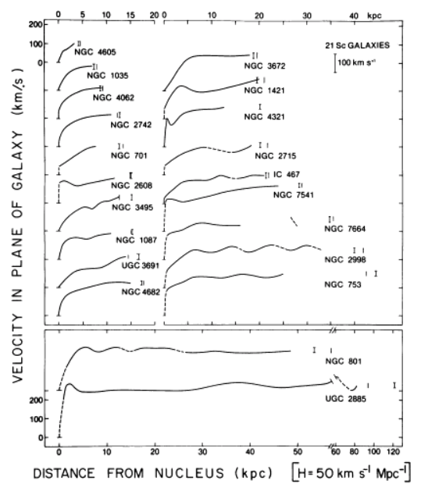
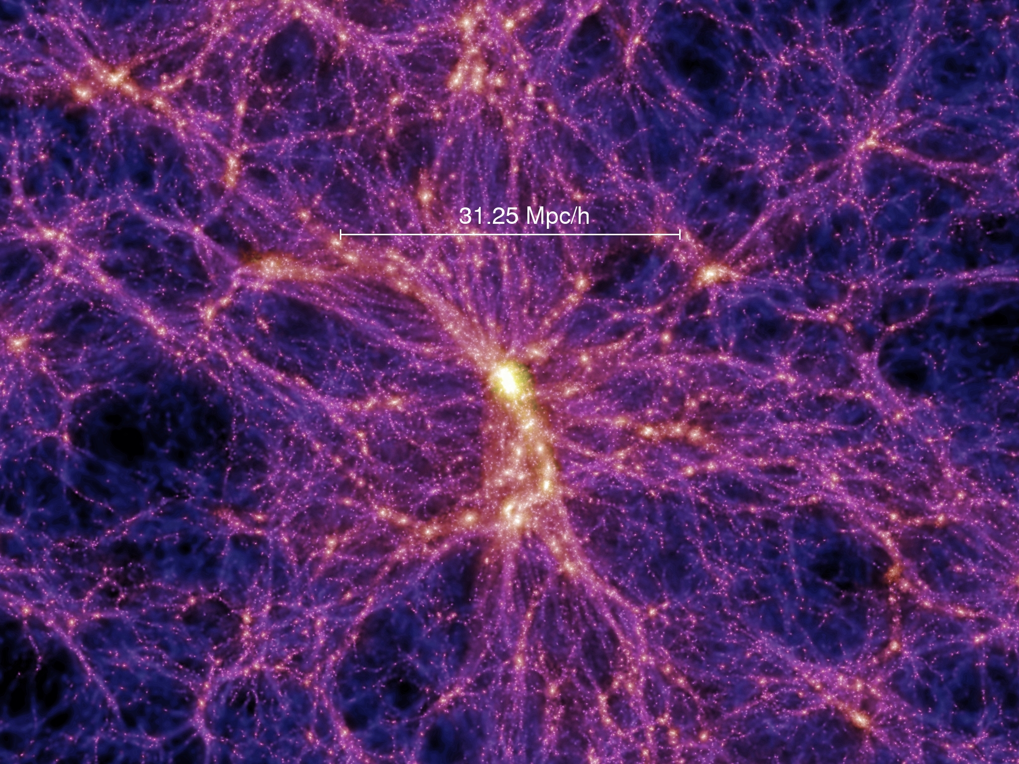
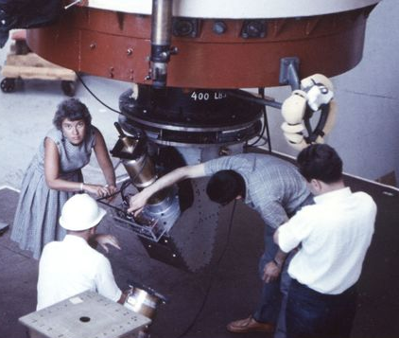
Vera Rubin, 1928 - 2016
Notes:
1980 publicaba su artículo sobre las curvas de rotación de 21 galaxias espirales obtenidos a partir de datos espectroscópicos. Campaña observacional junto con su colega Kent Ford en Arizona. Propone un tipo de materia no luminosa para explicar ese comportamiento.
Se inspiró en la historia de Maria Mitchell en el siglo XIX y por ello estudió en el Vassar Collegue.
1964 primera mujer en ser autorizada a observar en Monte Palomar.

Slide 16
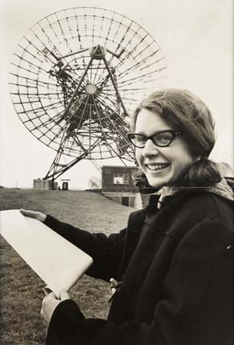
Jocelyn Bell Burnell
Notes:
In 1967, the young Jocelyn Bell, was working as a research assistant at Cambridge University, where she had helped to build a large radio telescope. While she was spending endless hours analysing reams of paper chart recordings, she noticed what she referred to as “scruff” in the recordings.
This scruff was a pulsating radio source which reappeared exactly one Earth rotation (one sidereal day) later everyday day. This was the unmistakable sign of a celestial object.

Slide 17
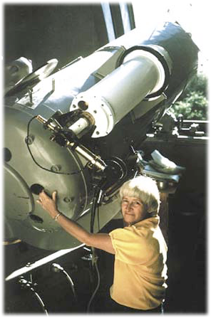
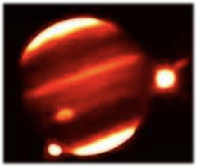
Carolyn Shoemaker
Hasta 2002, ostentaba el record del mayor número de cometas descubiertos por una única persona.
Descubrió 32 cometas y más de 800 asteroides
Co-descubridora del famoso cometa Shoemaker-Levy 9
Comenzó su carrera en Astronomía con 51 años
Notes:
Estudió en CALTECH y observó en Observatorio Palomar, usando telescopios de campo de vision ancho combinado con estereoscopios, para encontrar cometas y asteroides.
Astronomy professor at Northen Arizona University

Slide 18
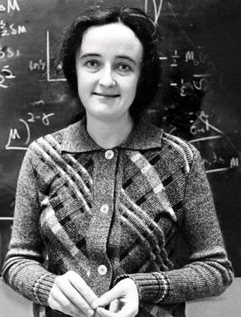
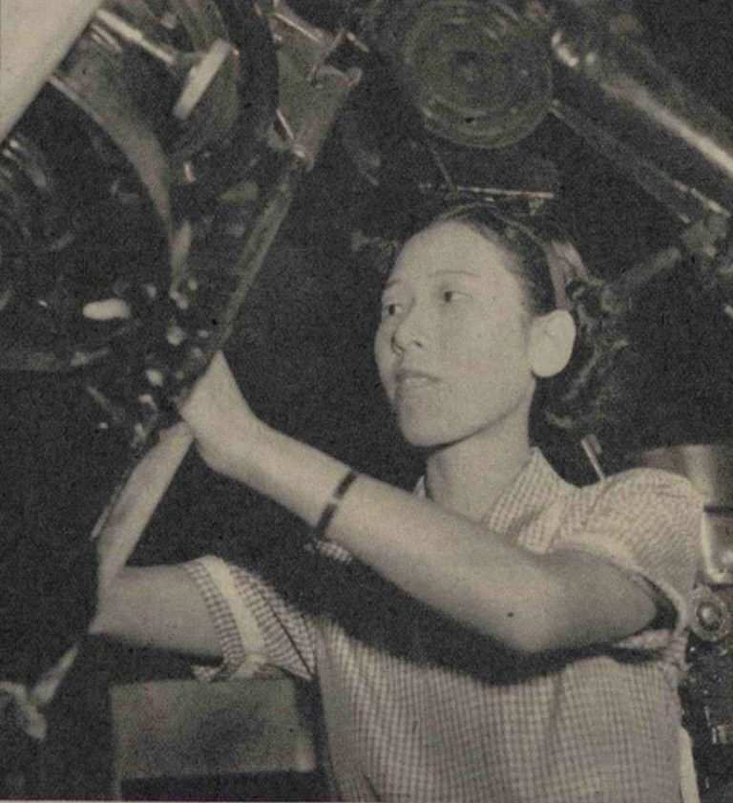
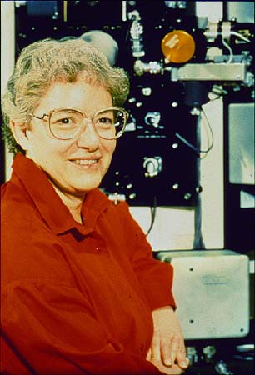
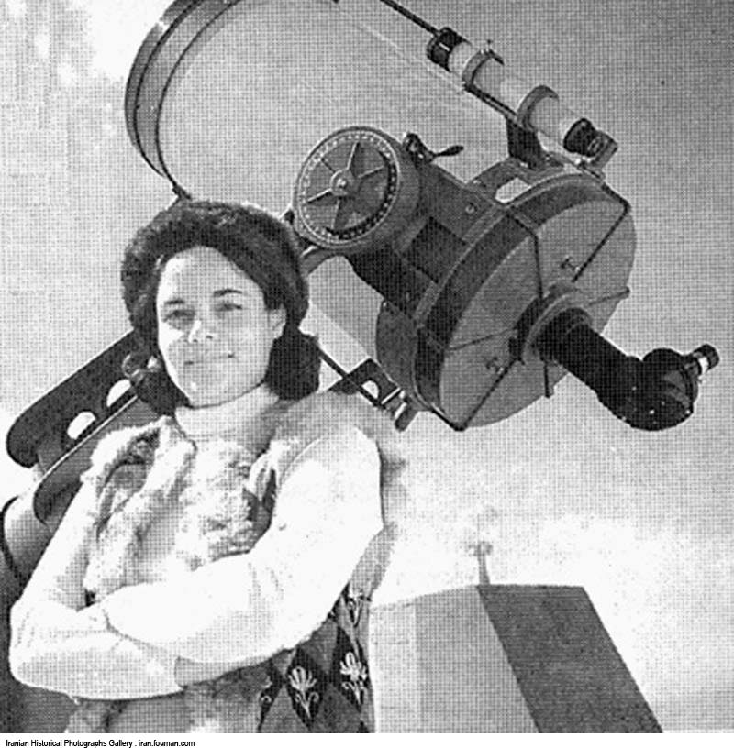
Beatrice Tinsley, 19
Misako Koyama
Siglo XX
Beatrice Tinsley
Shahla Solhju
Sidney Wolff
Notes:
-Dr. Shahla Solh-ju: First Co-Director of Pahlavi University's Abu Reihan Observatory, one of Iran's very first female professional astronomers. Image is from late 1960s Iranian newspaper clips no longer in print.
-Wolff: She is the first woman in the United States to head a major observatory. Director of the Kitt Peak National Observatory (KPNO). From 1992 to 1994, Wolff served as the first Director of the Gemini Project
-Tinsley:in 1978, she became the first female professor of astronomy at Yale University. Pioneering theoretical studies of how populations of stars age and affect the observable qualities of galaxies

Slide 19
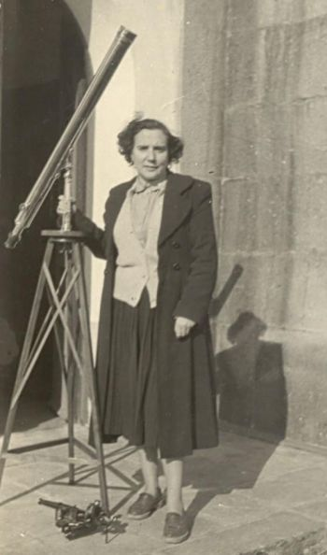
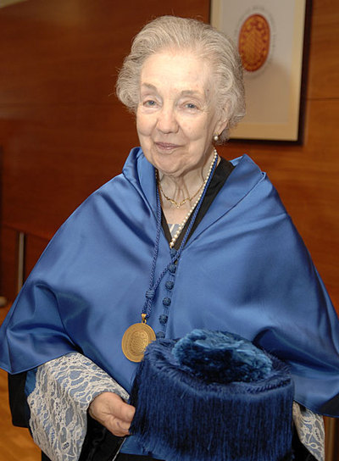
Las pioneras de la Astronomía Española
Antonia Ferrín
1914 - 2009
Assumpció Catalá
1925 - 2009
Notes:
Ferrín, con 10 año ya estudiaba el bachillerato, con 16 empieza Química en la Universidad de Santiago de Compostela y con 20 años ya ejercía de profesora ayudante en la Facultad de ciencias. Estudió otras dos carreras: farmacia y ciencias exactas.
1937 expediente de depuración contra ella.
1950 Beca del investigación del CSIC y se convierte en la primera doctora en Astronomía en España en 1963. Catedrática de Matemáticas en la UCM.
Paso de estrellas por dos verticales, ocultaciones lunares y estrellas dobles.
Catalá: Trabajo en el cálculo y corrección de órbitas cometarias. 1971 defendió su tesis doctoral en la dinámica de los sistemas estelares con simetría cilíndrica y en 1975 de convirtió en la primera mujer en conseguir una plaza de astrónoma española en una universidad.
Colaboró en proyectos de la ESA en las medidas de apoyo del satélite Hipparcos y en la colaboración internacional que descubrió la radiación de Van Hallen (tambien estudio las manchas solares y protuberancias durante más de 30 años). Postodoctorados en el Instituto Poincaré trabajando en la nube de Oort. Historia de la Ciencia.

Slide 20
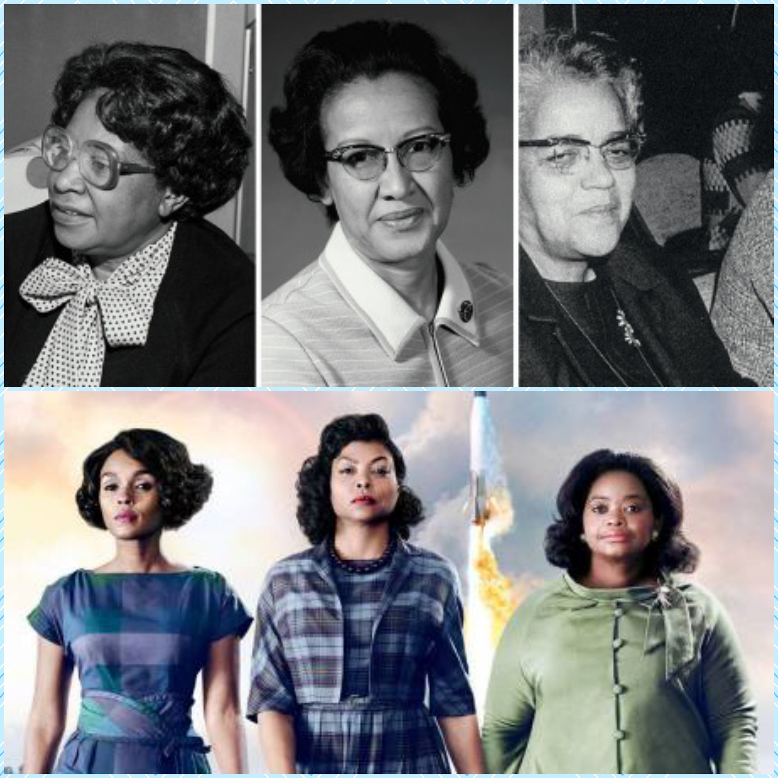
No es que no hubiera mujeres en la ciencia, es que han sido silenciadas.

Slide 21
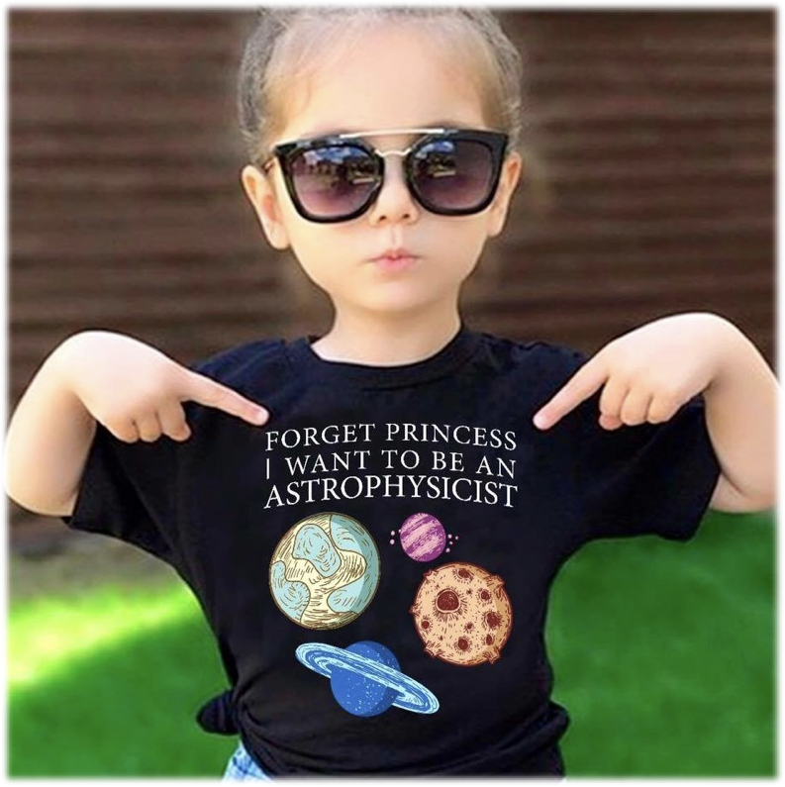
¡MUCHAS GRACIAS!

